Slide 1
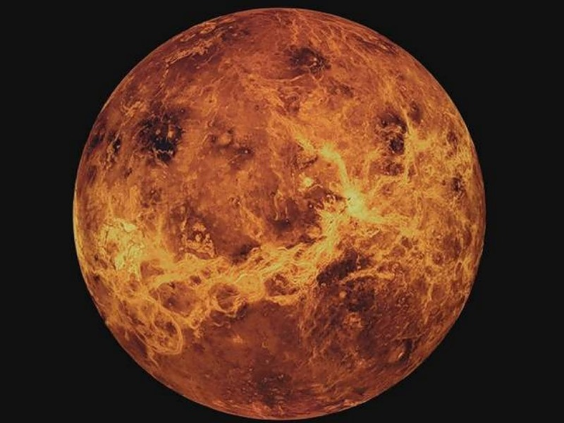
Презентація На тему: Планета Уран
Виконала:
Учениця 11 класу
ЗНВК №42
Бутенко Валерія

Slide 2
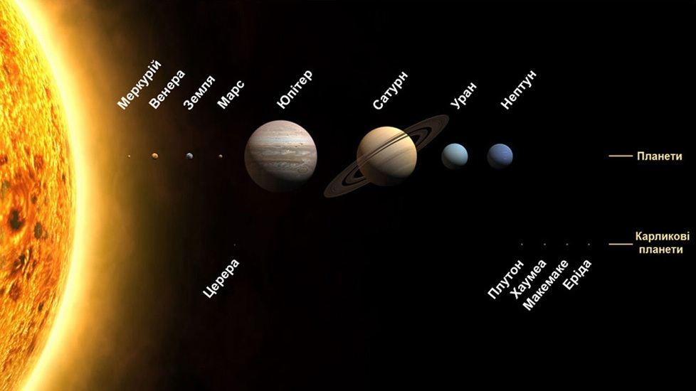
Ура́н — сьома від Сонця велика планета Сонячної системи, належить до планет-гігантів. Третя за діаметром та четверта за масою планета Сонячної системи. Була відкрита у 1781 році англійським астрономом Вільямом Гершелем. Планета названа ім'ям античного божества Урана, уособлення неба та піднебесного простору. Уран був батьком Кроноса (або Сатурна — у римському пантеоні).

Slide 3
Уран став першою планетою, відкритою у Новий час і за допомогою телескопа. Про відкриття Урана Вільям Гершель повідомив 13 березня 1781 року, тим самим вперше з часів античності, розширив межі Сонячної системи. Хоча деколи Уран помітний неозброєним оком, ранні спостерігачі ніколи не визнавали Уран за планету через його тьмяність та повільний рух по орбіті.
Як і у інших газових гігантів Сонячної системи, в Урана є система кілець та магнітосфера. Крім того, навколо нього обертаються 27 супутників. Орієнтація Урана в просторі відрізняється від інших планет Сонячної системи — його вісь обертання лежить як би «на боці» відносно плоскості обертання цієї планети довкола Сонця. Внаслідок цього планета буває обернена до Сонця то північним полюсом, то південним, то екватором, то середніми широтами.

Slide 4
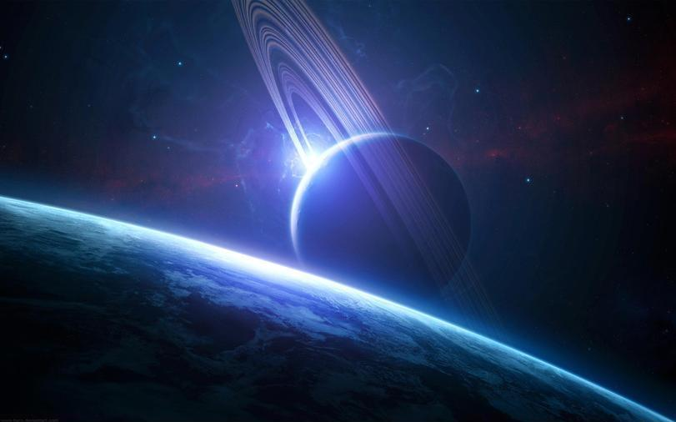
Історія відкриття Урана
Протягом багатьох сторіч астрономи Землі знали тільки п'ять «блукаючих зірок» — планет. Англійський астроном Вільям Гершель, який взявся до реалізації грандіозної програми упорядкування повного систематичного каталога зоряного неба, 13 березня 1781 року помітив поблизу однієї із зірок сузір'я Близнят цікавий об'єкт, що, очевидно, не був зіркою: його видимі розміри змінювалися залежно від збільшення телескопа, а найголовніше — змінювалося його розташування на небі.

Slide 5
Гершель спочатку вирішив, що відкрив нову комету, але від кометної гіпотези незабаром довелося відмовитися. На подяку Георгу III, який призначив Гершеля королівським астрономом, він запропонував назвати планету «Георгієвою зіркою», проте, щоб не порушувати традиційного зв'язку з міфологією, було ухвалено назву «Уран».

Slide 6
Рух, розміри, маса
Уран рухається навколо Сонця майже круговою орбітою (ексцентриситет 0,047), середня відстань від Сонця у 19 разів більша, ніж у Землі, і становить 2871 млн км. Площина орбіти нахилена до екліптики під кутом 0,8°. Один оберт навколо Сонця Уран здійснює за 84,01 земного року. Період власного обертання Урана становить приблизно 17 годин. Неточність визначення значення цього періоду обумовлена декількома причинами, із яких основними є дві: газова поверхня планети не обертається як єдине ціле і, крім того, на поверхні Урана не виявлено помітних локальних неоднорідностей, що допомогли б уточнити тривалість доби на планеті.

Slide 7
Обертання Урана має низку відмітних рис: вісь його обертання майже горизонтальна (нахилена під кутом 98° до площини орбіти), а напрямок обертання зворотний напрямку обертання навколо Сонця (з усіх інших планет зворотний напрямок обертання спостерігається тільки у Венери).
Уран належить до числа планет-гігантів: його екваторіальний радіус (25600 км) майже в чотири рази більший, а маса (8,7·1025 кг) — у 14,6 разів більша, ніж у Землі. Середня густина Урана (1,26 г/см³) у 4,38 рази менша, ніж густина Землі. Порівняно мала густина типова для планет-гігантів: у процесі формування з газово-пилової протопланетної хмари найлегші компоненти (водень та гелій) стали для них основним «будівельним матеріалом», тимчасом як планети земної групи значною мірою їх втратили і тому мають помітно більшу частку важчих елементів.

Slide 8
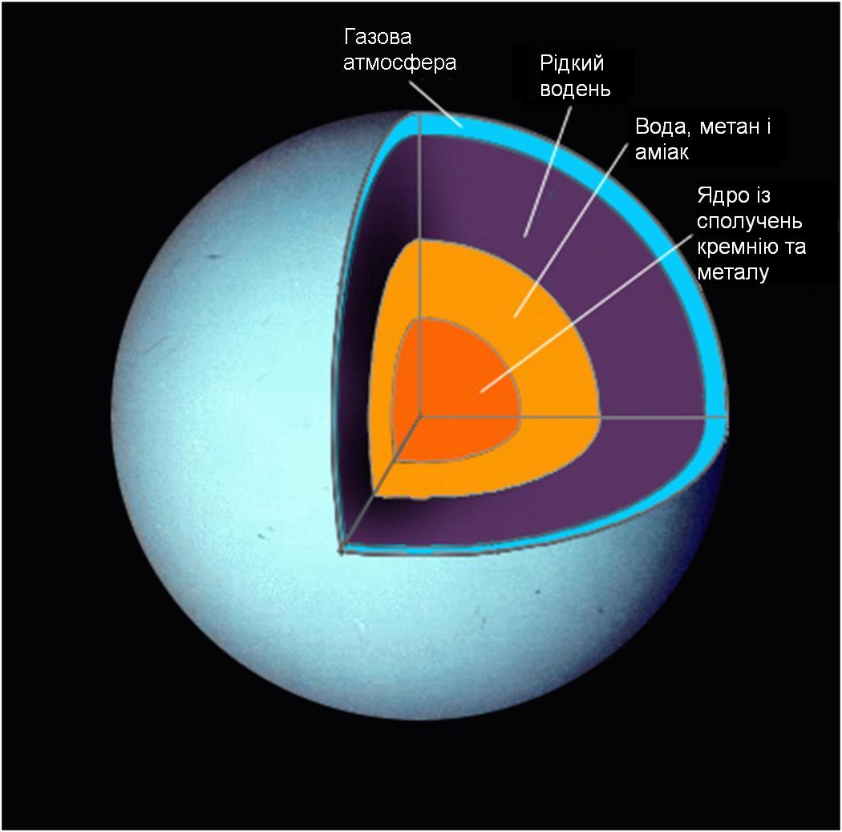
Склад і внутрішня будова
Подібно до інших планет-гігантів, Атмосфера планети Урана складається в основному з водню, гелію та метану, хоча їхні частки дещо нижчі в порівнянні з Юпітером і Сатурном. Теоретична модель будови Урана така: його поверхневий шар є газорідкою оболонкою, під якою знаходиться крижана мантія (суміш водяного й аміачного льоду), а ще глибше — ядро з твердих порід. Маса мантії та ядра становить приблизно 85-90% усієї маси Урана. Зона твердої речовини сягає 3/4 радіуса планети. Температура в центрі Урана — близько 10 000 °C, тиск 7-8 млн атмосфер. На межі ядра тиск приблизно на два порядки нижчий.

Slide 9
Атмосфера
Хоча Уран і не має твердої поверхні в звичному розумінні цього слова, найвіддаленішу частину газоподібної оболонки прийнято називати його атмосферою. Вважають, що атмосфера Урана починається на відстані 300 км від зовнішнього шару при тиску в 100 бар і температурі в 320 K. «Атмосферна корона» простягається на відстань, що в 2 рази перевищує радіус від «поверхні» з тиском в 1 бар. Атмосферу умовно можна розділити на 3 частини: тропосфера (-300 км — 50 км; тиск становить 100 — 0,1 бар), стратосфера (50 — 4000 км; тиск становить 0,1 — 10-10 бар) і термосфера/атмосферна корона (4000 — 50000 км від поверхні). Мезосфера у Урана відсутня.

Slide 10
Магнітосфера
До початку досліджень за допомогою Вояджера-2 жодні вимірювання магнітного поля Урана не проводилися. Перед прибуттям апарату до орбіти Урана в 1986 році передбачалося, що воно буде відповідати напрямку сонячного вітру, геомагнітні полюси мали б збігатися з географічними, які лежать у площині екліптики. Вимірювання Вояджера-2 дозволили виявити в Урана специфічне магнітне поле, яке не співпадало з геометричним центром планети, і нахилене на 59 градусів щодо осі обертання, магнітний диполь зміщений від центру планети до південного полюса приблизно на 1/3 від радіуса планети.

Slide 11
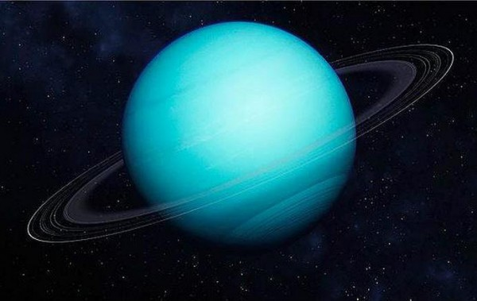
Ця незвичайна геометрія призводить до дуже асиметричного магнітного поля, де напруженість на поверхні в південній півкулі може становити 0,1 Гауса, тоді як в північній півкулі може досягати 1,1 Гауса. У середньому по планеті цей показник дорівнює 0,23 Гауса.

Slide 12
Клімат
Атмосфера Урана — незвично спокійна у порівнянні з атмосферами інших планет-гігантів, навіть в порівнянні з Нептуном, який схожий з Ураном як за складом, так і за розміром. Коли «Вояджер-2» наблизився до Урана, то вдалося зафіксувати всього 10 смуг хмар у видимій частині планети. Така спокійна атмосфера може бути пояснена надзвичайно низькою внутрішньою температурою. Вона набагато нижча, ніж у інших планет-гігантів. Найнижча температура, зареєстрована в тропопаузі Урана, становить 49 К (-224 °C), що робить планету найхолоднішою серед планет Сонячної системи — вона навіть холодніша у порівнянні з більш віддаленими від Сонця Нептуном та Плутоном.

Slide 13
Формування Урана
Багато аргументів свідчать про те, що відмінності між крижаними і газовими гігантами були обумовлені при формуванні Сонячної системи. Як вважають, Сонячна система сформувалася з гігантської кулі з газу і пилу, так званої протосонячної туманності, яка оберталась. Поступово куля ставала щільнішою, сформувався диск з Сонцем в центрі. Більша частина водню та гелію пішла на формування Сонця.

Slide 14
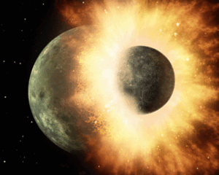
Частинки пилу стали збиратися разом, щоб згодом сформувати протопланети. Оскільки планети збільшувалися в розмірах, у деяких з них утворилися досить сильні магнітні поля, які дозволили їм почати концентрувати навколо себе залишковий газ. Чим більше газу, вони отримували, тим більше ставали, і чим більше ставали, тим більше газу отримували, поки їхня маса не досягала критичної точки, після якої починала збільшуватись в геометричній прогресії.

Slide 15
Крижаним гігантам вдавалось накопичити значно менше газу (отриманий ними газ тільки в кілька разів перевищував масу Землі), і тому їхня маса не досягала цієї критичної точки. Сучасні теорії формування Сонячної системи мають деякі труднощі в поясненнях формування Урана і Нептуна. Ці планети занадто великі для відстані, на якій вони знаходяться від Сонця. Можливо, раніше вони були ближче до Сонця, але потім якимось чином змінили орбіти. В тім, нові методи планетарного моделювання показують, що Уран і Нептун дійсно могли сформуватися на своєму теперішньому місці, і, таким чином, їхні справжні розміри, згідно з цими моделями, не стоять на заваді в теорії походження Сонячної системи.

Slide 16
Супутники Урана
Уран має 27 супутників та систему кілець. Всі супутники отримали назви на честь персонажів творів Вільяма Шекспіра та Александра Поупа. Перші два супутники — Титанію і Оберон — 1787 року відкрив Вільям Гершель. Ще два сферичні супутники (Аріель та Умбріель) були відкриті 1851 року Вільямом Ласселом. 1948 року Джерард Койпер відкрив Міранду. Останні супутники були відкриті після 1985 р., під час місії «Вояджера-2», або за допомогою вдосконалених наземних телескопів.
Супутники Урана можна поділити на три групи:
тринадцять внутрішніх, п'ять великих дев'ять нерегулярних супутників.
Внутрішні супутники — невеликі, темні об'єкти, схожі за характеристиками та походженням на кільця планети.

Slide 17
П'ять великих супутників досить масивні, щоб гідростатична рівновага надала їм сфероїдальної форми. На чотирьох з них помічено ознаки внутрішньої і зовнішньої активності, такі як формування каньйонів і гіпотетичний вулканізм на поверхні. Найбільший з них, Титанія, має в діаметрі 1578 км і є восьмим за величиною супутником у Сонячній системі. Її маса у 20 разів менша земного Місяця.
Нерегулярні супутники Урана мають еліптичні і дуже нахилені (здебільшого ретроградні) орбіти на великій відстані від планети.

Slide 18
Джерела
http://uk.wikipedia.org/wiki/%D0%A3%D1%80%D0%B0%D0%BD_%28%D0%BF%D0%BB%D0%B0%D0%BD%D0%B5%D1%82%D0%B0%29
https://www.google.com.ua/search?q=%D1%83%D1%80%D0%B0%D0%BD&biw=1304&bih=707&source=lnms&tbm=isch&sa=X&ei=gQXAVNjyDqbfywOs1YCACA&sqi=2&ved=0CAYQ_AUoAQ

